Slide 1

如果两个电脑同时进行有线连接和无线连接同时连接，两个电脑之间会采取哪种运输方式？
实验：
204

Slide 2

192.168.1.11
192.168.1.12
电脑1
电脑2
192.168.1.11
192.168.1.12
断连法

Slide 3
速度A
192.168.1.11
192.168.1.12
电脑1
电脑2
192.168.1.11
速度B
192.168.1.12
1.速度C=B
2.速度C=A
3.速度C在A，B之间
速度法

Slide 4
Ping值A
192.168.1.11
192.168.1.12
电脑1
电脑2
192.168.1.11
Ping值B
192.168.1.12
1. Ping值C=B
2. Ping值C=A
3. Ping值C在A，B之间
Ping值法

Slide 5
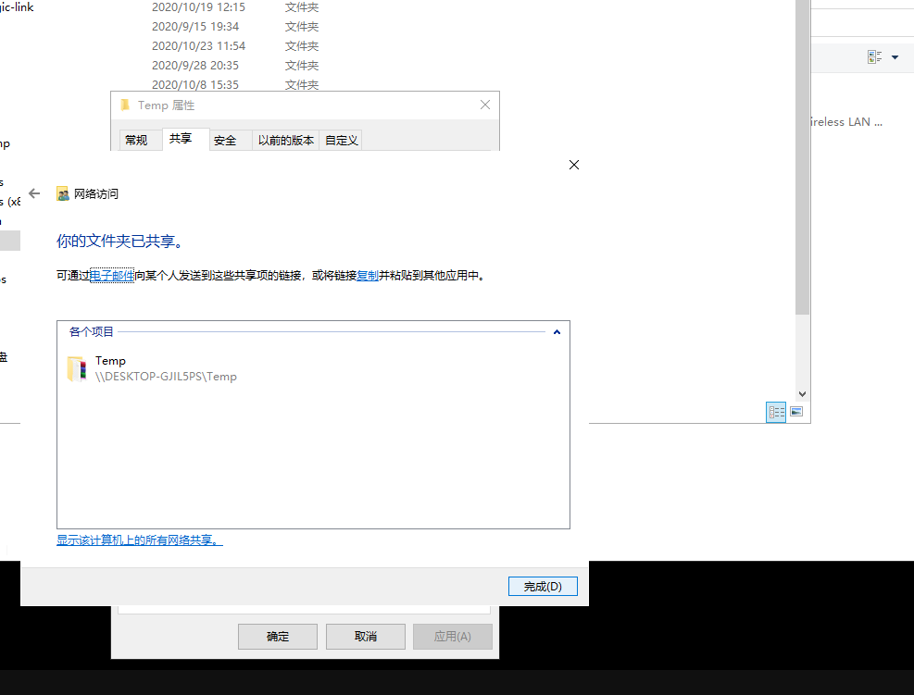
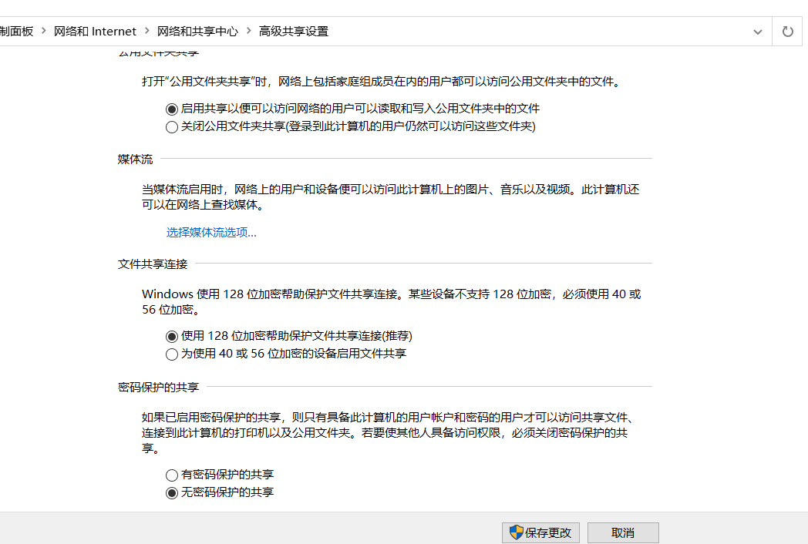
确认两个电脑已经相连成功后，设置共享使两个队伍能够互相传输文件

Slide 6

用一台电脑去访问另一台电脑已经共享的文件，然后将它传到自己这里，速度如图所示：
网线速度

Slide 7
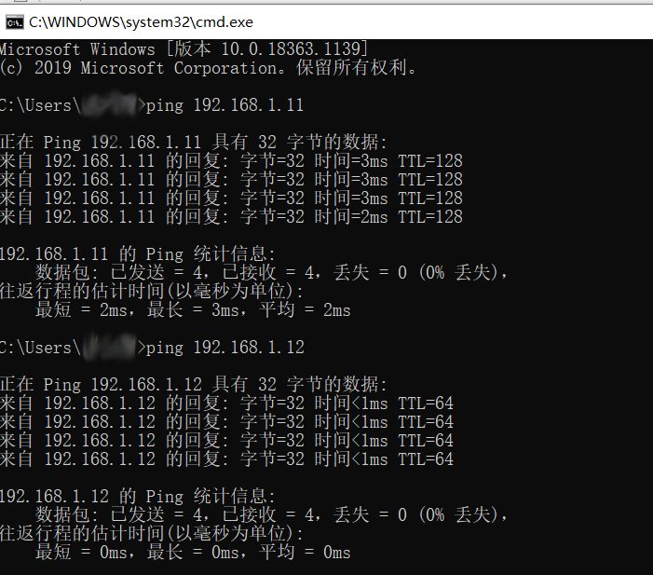
两个电脑通过网线连接，一个IP地址设置为192.168.1.11，一个为192.168.1.12，子网掩码相同。用地址为1.12的电脑ping 1.11，结果如图所示：
网线ping值

Slide 8
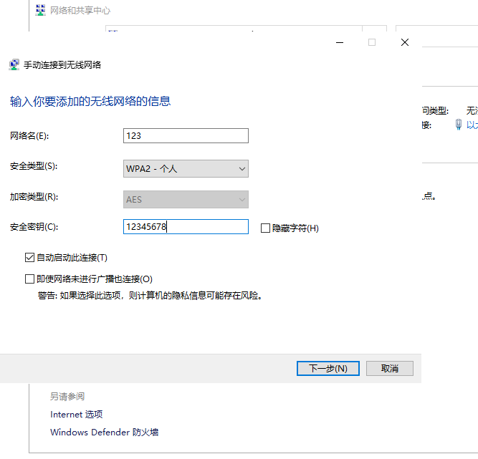

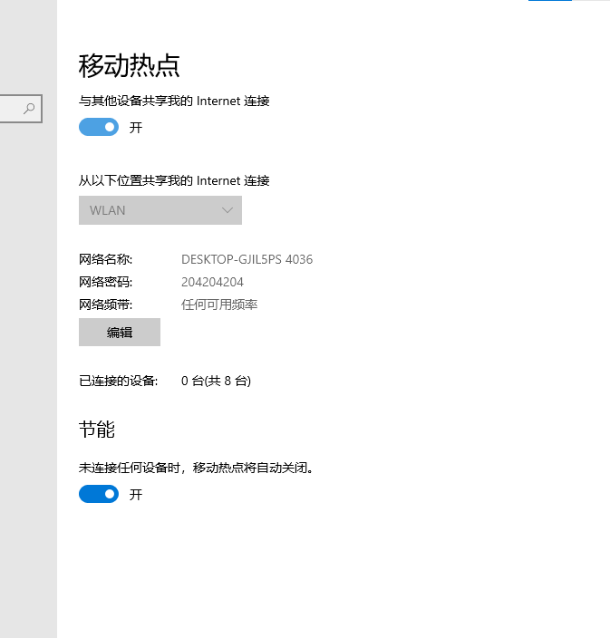
接下来测无线速度，用一个电脑去连另外一台电脑的热点，使两个电脑进行无线连接，如图所示：

Slide 9


重复用一台电脑去访问另一台电脑已经共享的文件，然后将它传到自己这里

Slide 10
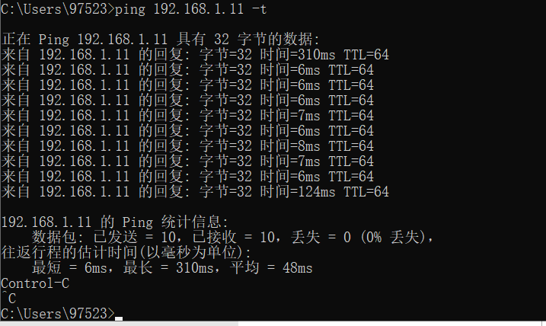
设置无线IP地址，一个电脑为192.168.1.11，一个电脑为192.168.1.22，用IP地址为192.168.1.11的电脑去ping192.168.1.22，结果如图所示：
网线ping值

Slide 11
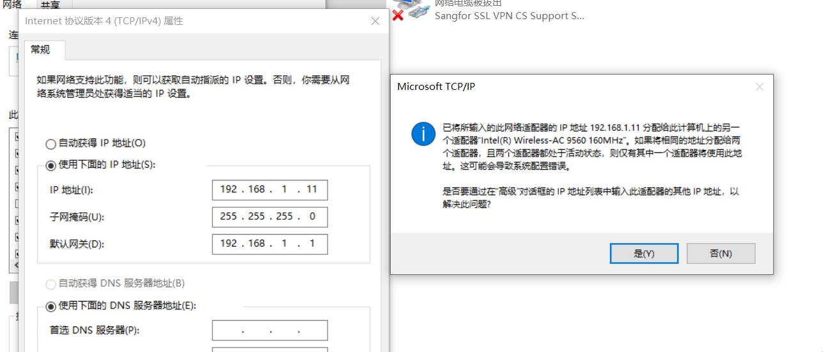
当将有线的地址和无线的地址设为相同时，由于一个地址只能通过一条道传输的关系，所以会导致只有一个适配器能使用此地址

Slide 12

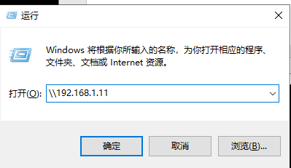

回到开始，看一看原理
经过实验：访问192.168.1.11 速度和ping值符合无线的特征
访问192.168.1.21符合有线的特征

Slide 13
大门
192.168.1.11
192.168.1.12
电脑1
电脑2
192.168.1.11
192.168.1.12
大门
192.168.1.21
192.168.1.22
结论：由速度法，和ping值法可知，速度与ping值由访问的IP决定。
由断连法可知，访问无线IP走无线通道，访问有线IP走有限通道

Slide 14
One more thing…

Slide 15
换个思路：
电脑1
网络
电脑无线和有限和网络连接,使用断连法和Ping值法测量

Slide 16
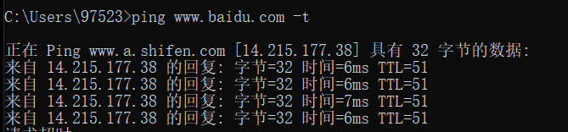
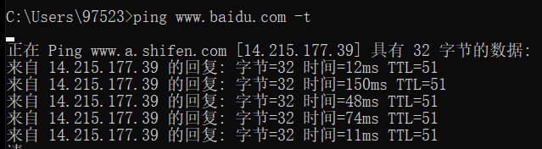
分别测量有限与无线的ping值
有线Ping值
无线Ping值
平均Ping值为59ms

Slide 17
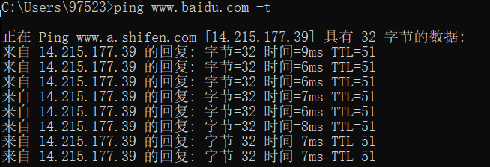
有线和无线同时连接网络
平均Ping值为7ms
符合无线的特征

Slide 18
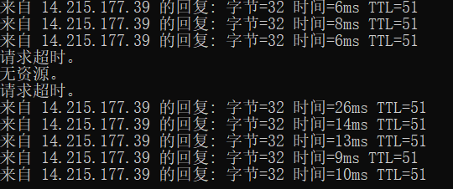
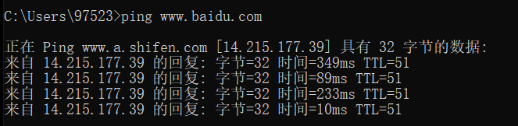
断开有线网络
上方平均Ping值为6.66ms
下方平均Ping值为170.25ms
符合无线的特征

Slide 19
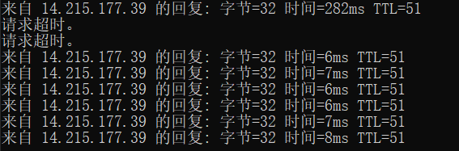
断开无线网络
下方平均Ping值为6.7ms
符合有线的特征

Slide 20
结论：
有线与无线同时连接，优先使用有线网络。如果此时断开有线网络，则转用无线网络。

Slide 21
可上网
接入互联网
笔记本
台式
192.168.1.21
192.168.1.22
台式电脑先接上无线网卡，先设置虚拟WiFi热点，然后设置本地连接的网络共享，再用笔记本连接WiFi，笔记本就可以上网了。（不过天翼校园网 有检测，你共享网络会检测，然后会自动退出天翼登录）

Slide 22
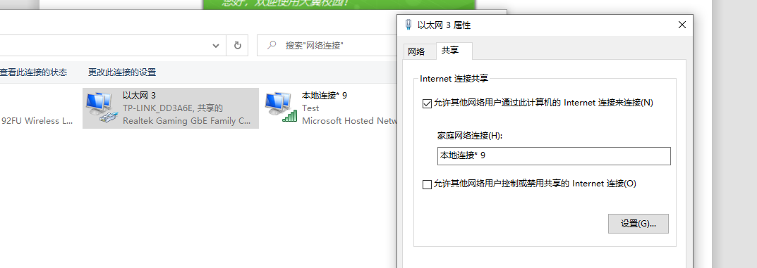

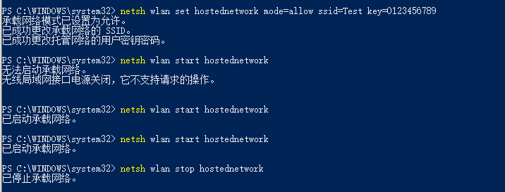
台式电脑先接上无线网卡，先设置虚拟WiFi热点，然后设置本地连接的网络共享，再用笔记本连接WiFi，笔记本就可以上网了。（不过天翼校园网 有检测，你共享网络会检测，然后会自动退出天翼登录）

Slide 23
谢谢大家

